Slide 1

МИНИСТЕРСТВО СЕЛЬСКОГО ХОЗЯЙСТВА РОССИЙСКОЙ ФЕДЕРАЦИИ
Федеральное государственное Бюджетное образовательное учреждение высшего образования
«российский государственный аграрный университет –
МСха имени К.А. Тимирязева»
(ФГБОУ ВО ргау - МСХА имени К.А. Тимирязева)
Экономическая эффективность формирования агротуристической кластерной структуры в Калининградской области
В.А.. Алябьева., студентка гуманитарно-педагогического факультета ФГБОУ ВО РГАУ-МСХА
имени К.А. Тимирязева
Л.В. Евграфова, к.э.н. доцент кафедры государственного и муниципального управления гуманитарно-педагогического факультета ФГБОУ ВО РГАУ-МСХА имени К.А. Тимирязева
Москва, 2020

Slide 2
Кластерный подход в агротуристической деятельности
Общепринято считать, что концепция кластера была введена в финансовую и управленческую практику Майклом Портером. В 1990 году он опубликовал свою работу "Конкурентные преимущества стран", в которой представил основные определения и концепции кластерного подхода. Портер сумел систематизировать и обобщить накопленный теоретический и практический опыт.
Если вдуматься в понятие агротуристического кластера, то становится ясно, что он состоит из трех различных элементов в своей структуре: сельского хозяйства, туризма и экологии. Важным условием кластерного подхода является то, что участники такого взаимовыгодного объединения (агроусадьбы, туристические объекты, культурно-развлекательные учреждения и др.) все равно должны быть конкурентоспособными. Основным фактором формирования кластера являются агротуристические ресурсы (природные, культурно-исторические, архитектурные, информационные, инфраструктурные).
Целью данной работы является изучение особенностей устойчивого развития структуры агротуристического кластера на региональном (территориальном) уровне.
В работе ставятся задачи анализа современного состояния объектов агротуризма, которые станут основными векторами устойчивого развития региона, разработка универсальной структурной модели агротуристического кластера в Калининградской области и разработка формулы расчета синергетического эффекта участников этого кластера. Учитывая, что в настоящее время исследований в этом направлении недостаточно, полученные результаты являются актуальными и имеют практическое значение.

Slide 3
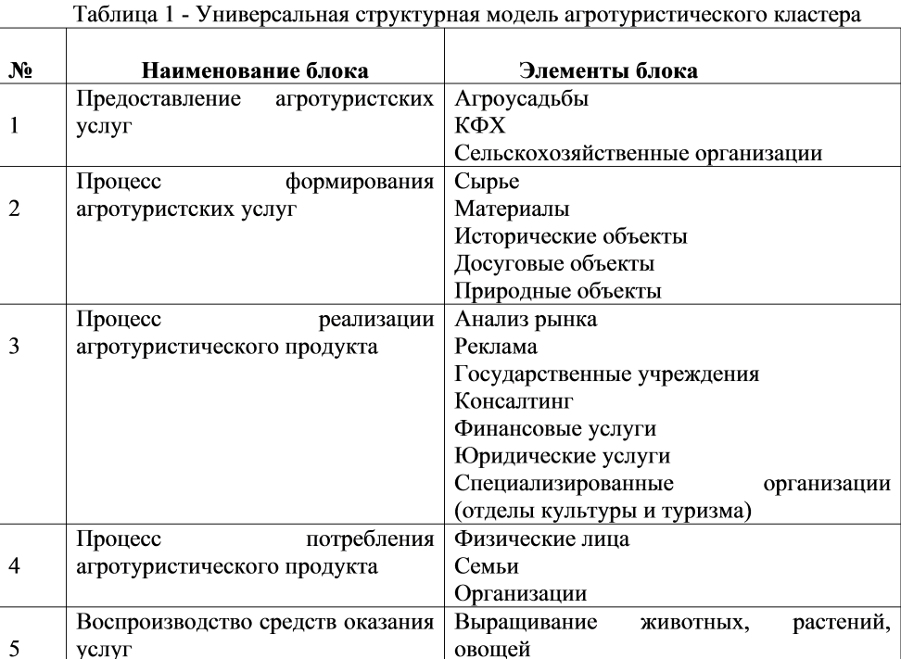
Методы формирования агротуристического кластера в регионе
В связи со сложностью привлечения туристов на агроферму и организации там хорошего отдыха и уровня жизни, количество участников агротуристического кластера не ограничено. Поэтому необходимо представить всю цепочку форм агротуризма. Мы предлагаем универсальную структуру агротуристического кластера (табл.1). Основной данного кластера является оказание определенного вида туристских услуг конкретным хозяйствующим субъектом (1 блок). Следующим звеном в цепочке оказания агротуристических услуг является сам процесс формирования агротуристических услуг (Блок 2). Этот процесс распространяется на поставщиков и подрядчиков услуг и на тех, кто занимается производством туристских продуктов, независимо от их территориальной связи.
Итак, мы приближаемся к следующему процессу (Блок 3). Сюда входят все организации, оказывающие непосредственное влияние на реализацию услуг агротуризма и входящие в состав кластера. Основными пользователями агротуристических услуг явояются физические, юридические лица (блок 4). Не стоит забывать и о процессе воспроизводства ресурсов для оказания услуг (блок 5).

Slide 4


Формула расчета потенциального количества участников кластера, дополненная показателем - количество предприятий, связанных с деятельностью агротуризма
где n – количество районов, входящих в кластер;
Ai – количество агроусадеб в регионе;
Kinv – коэффициент инновационной активности;
Ca– количество предприятий сопутствующих агротуристической деятельности;
Ainv – количество агроусадеб, планирующих использовать инновации (входить в кластер); Aобщ – общее количество агроусадеб.

Slide 5
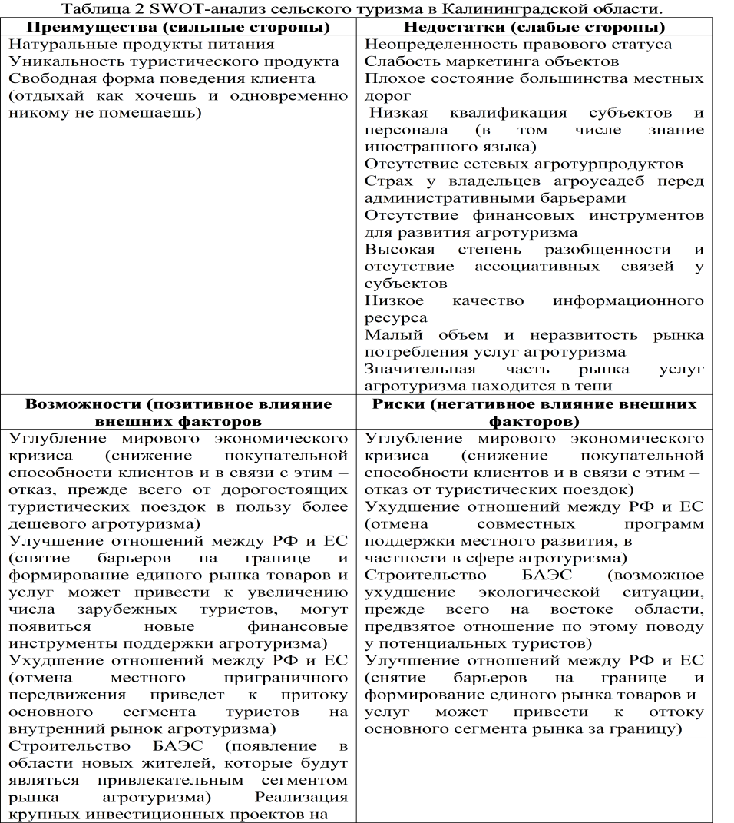
Формирование комплекса мероприятий агротуристического кластера на примере Калининградской области

Slide 6
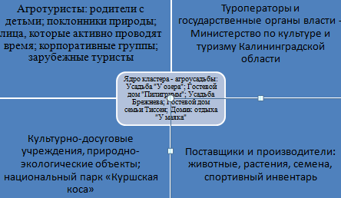
Структурная модель агротуристического комплекса Калининградской области

Slide 7
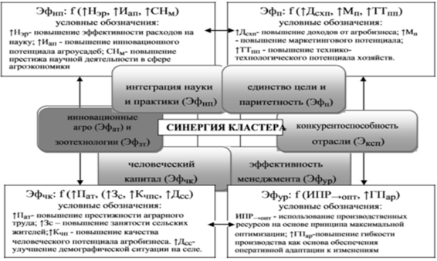
Схема расчета комплексного синергетического эффекта устойчивого развития агротуризма
Синергетический (взаимоусиливающий) эффект реализации проекта кластера агротуризма
INTi_{сэф} = f (Эф_{нп,}Эф_{п}, Эф_{ЧК}, Эф_{ур}… Эф_{n})→max
Комплексный синергический эффект устойчивого развития
INT_{сэур} = ∑→max

